Slide 1

软件创新创意大赛暨 软件工程课程结题答辩
C08组 刘子张 陈昊扬 樊臣焱 王晋赟
基于微信小程序的宠物一站式服务平台

Slide 2

1.选题背景
2.技术方案
3.系统演示
4.重点难题与解决方法
5.测试部署
6.小组分工与过程管理

Slide 3
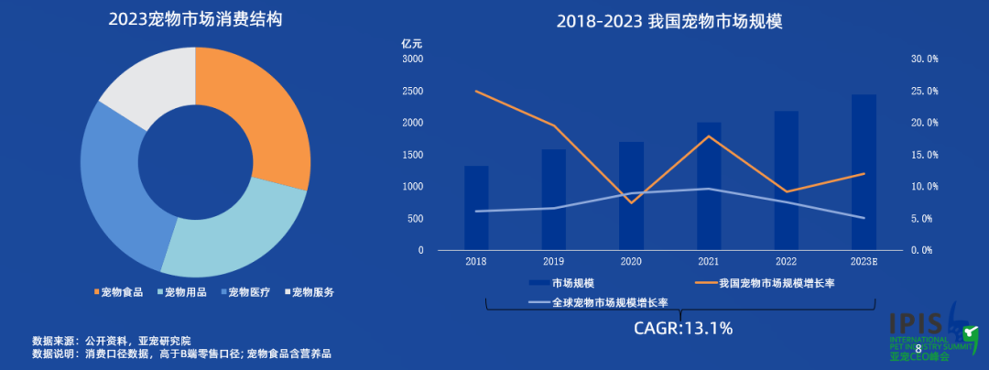
1.选题背景

Slide 4
1.项目背景
随着生活水平的提高，宠物市场日益壮大。
现有的宠物平台往往仅侧重论坛或记录一方面，
现有的社交平台不专注宠物，功能不完整。
3. 养宠人群需要专注宠物，集成论坛与记录的平台。

Slide 5
2.技术方案
前端方案 参考项 | html网页 | Android应用程序 | 微信小程序
使用方便 | 不方便 | 方便 | 方便
开发难度 | 较容易 | 较难 | 较容易
综合目标人群使用方便程度与项目开发难度，
选择以微信小程序原生框架为前端，Django&MySQL为后端的方案。

Slide 6



3.系统演示
微信小程序(体验版)
(需要申请体验资格)
登录→宠物空间→论坛→活动

Slide 7
4.重点难题与解决方法
Q1：云养宠版块的开发原计划使用直播形式，但微信小程序对于小程序直播要求有支付行为，因此难以实现。
解决方法：与助教交流后选择视频流方式，将论坛中的宠物视频填充视频流，打通云养宠与论坛版块。

Slide 8
4.重点难题与解决方法
Q2：论坛热门页面的推荐算法。
解决方法：综合点赞、评论、浏览量与时间计算出热度值，依据热度值排序。

Slide 9
4.重点难题与解决方法
Q3：发帖、云养宠视频、宠物相册以及活动页面的列表较长，导致加载时间过长，性能下滑。
解决方法：采用分页式加载，后端先推送一定数量列表，待用户看完后前端再请求后续列表。

Slide 10
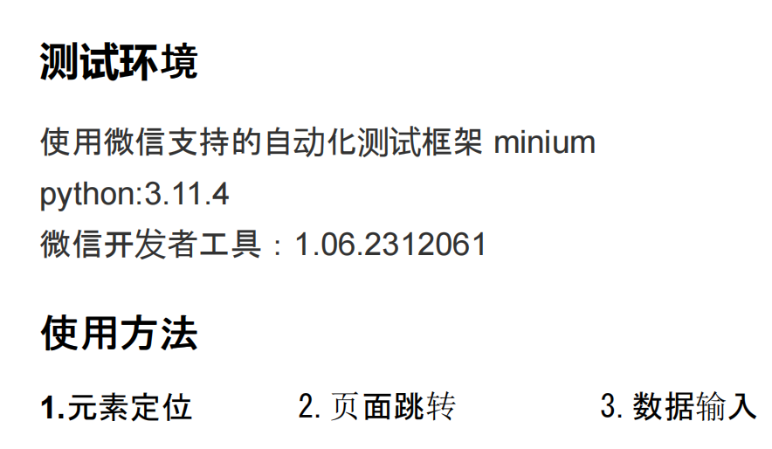
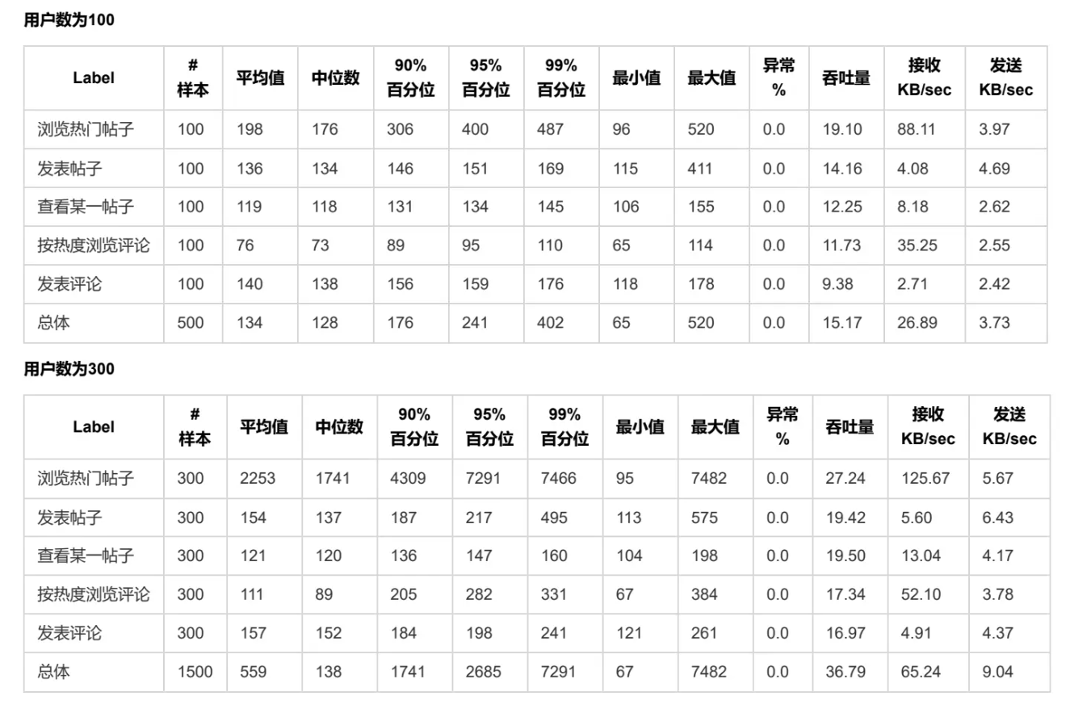
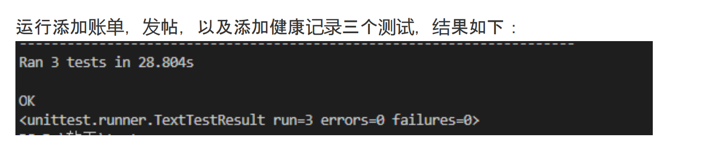
5.测试部署
开发过程中采用了端到端测试与性能测试，结果如下。
已使用docker部署后端。

Slide 11
6.小组分工与过程管理
小组成员 任务类型 | 刘子张 | 陈昊扬 | 樊臣焱 | 王晋赟
基本分工 | 主页和活动页面 | 后端 | 论坛页面 | 宠物空间页面
末期调整 | 整体美工优化， PPT与汇报 | 性能测试， 部署 | 整体美工优化 | 端到端测试

Slide 12
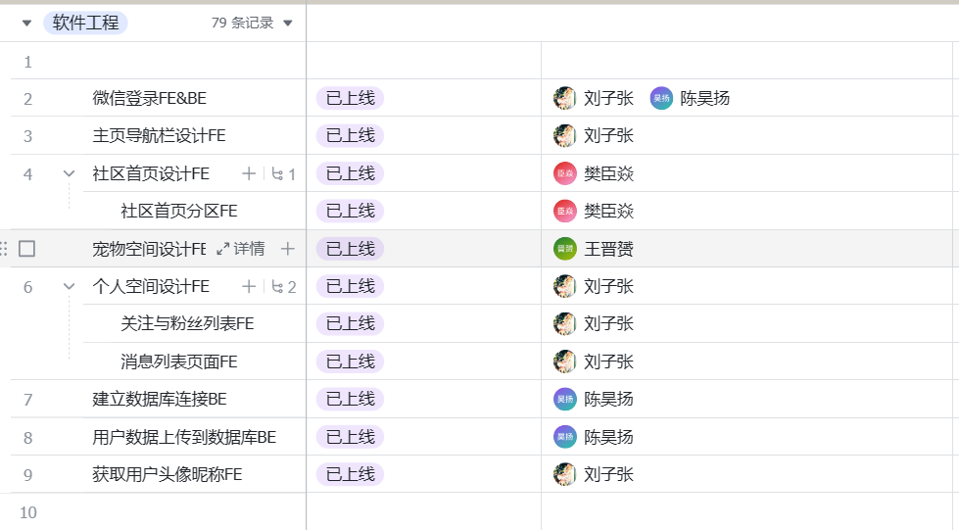
6.小组分工与过程管理
1.过程管理与推进
使用git进行项目的管理，前后端分离为两个仓库分别管理。
使用飞书需求池管理分配记录任务与完成情况。
2.小组交流
小组成员在同一个寝室，线下交流（push）。
飞书项目群随时交流问题与解决情况

